Slide 1
সকলকে
অভিনন্দন

Slide 2
সহকারি শিক্ষক
কম্পিউটার শিক্ষা
আই,ডি,নং-২৪
পাঁচ্চর উচ্চ বিদ্যালয়
মনিমালা মুন্নী
শিবচর,মাদারীপুর

Slide 3
শ্রেণীঃ নবম
বিষয়ঃ বাংলাদেশের ইতিহাস ও বিশ্বসভ্যতা
অধ্যায়ঃ সপ্তম
সময়ঃ৫০ মিনিট
তাং 16/০১/২০১৪ ইং

Slide 4
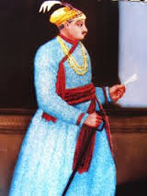
নবাব সিরাজ-উদ-দৌলা

Slide 5
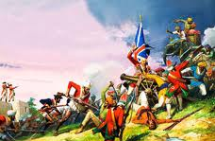

Slide 6
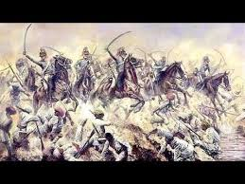
পলাশী যুদ্ধের পটভূমী

Slide 7
শিখনফল
নবাব আলীবর্দী খানের পরিচয় বলতে পারবে।
নবাব সিরাজ-উদ-দৌলার পরিচয় বলতে পারবে।
পলাশী যুদ্ধের পটভূমী বর্ণনা করতে পারবে।

Slide 8
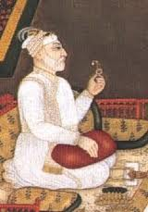
বলতো ছবির ব্যক্তিটি কে?

Slide 9
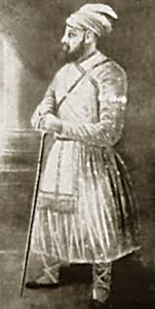
নবাব আলীবর্দী খান

Slide 10
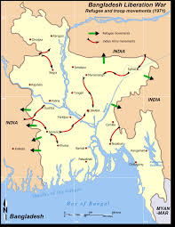
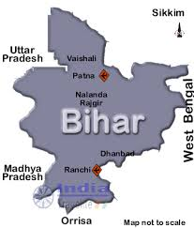
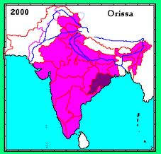
বাংলা
বিহার
ঊড়িষ্যা
নবাব আলীবর্দী খান ১৭৪০ থেকে ১৭৫৬ খ্রিঃ পর্যন্ত বাংলা,বিহার,ঊড়িষ্যার নবাব ছিলেন।

Slide 11
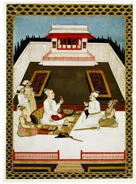
তিনি সুকৌশলে ইংরেজদের নিয়ন্ত্রণ করে সুষ্ঠূভাবে শাষণকাজ পরিচালনা করেছিলেন।

Slide 12
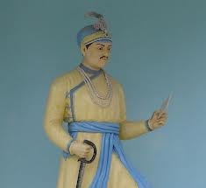
নবাব সিরাজ-উদ-দৌলা

Slide 13
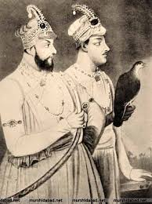
নবাব আলীবর্দী খান মৃত্যুর পূর্বে তার দৌহিত্র সিরাজ-উদ-দৌলাকে বাংলার সিংহাসনের উত্তরাধিকার মননীতো করে যান।

Slide 14
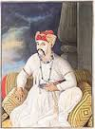
১৭৫৬খ্রিঃ নবাব সিরাজ সিংহাসনে বসে ক্ষমতা গ্রহণ করেন।

Slide 15
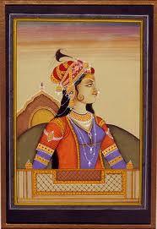
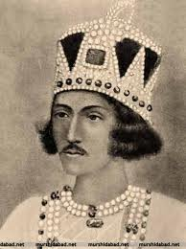
ঘষেটি বেগম
শওকত জঙ্গ
সিংহাসনে বসার পর ঘষেটি বেগম ও শওকত জঙ্গ তার বিরুদ্ধে ষড়যন্ত্রে লিপ্ত হন।

Slide 16
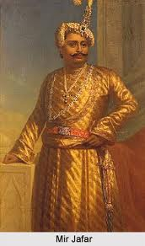
নবাব সিরাজ উদ-দৌলার প্রধান সেনাপতি মীর জাফর।

Slide 17
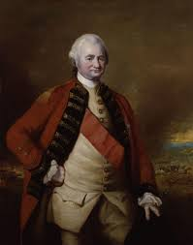
ইংরেজ গর্ভণর রবার্ট ক্লাইভ

Slide 18
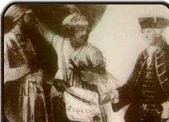
মীর জাফর ইংরেজ বনিকদের সাথে ষড়যন্ত্রের জাল বুনতে থাকে।
যার পরবর্তী প্রতিক্রীয়া পলাশীর যুদ্ধ।

Slide 19
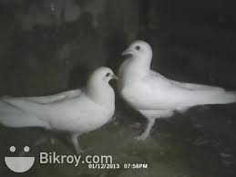
জোড়ায় কাজ
শ্রেণীর কাজ
সময়ঃ ৫ মিনিট
নবাব সিরাজ উদ-দৌলার বিরুদ্ধে যারা ষড়যন্ত্র করে ছিল তাদের নামের একটি তালিকা তৈরী কর।

Slide 20
মূল্যায়ন
একক কাজ
মৌখিক
পলাশীর যুদ্ধ কত সালে সংঘটিত হয়েছিল?
কত সালে নবাব সিরাজউদ্দৌলা বাংলার সিংহাসনে বসেন?

Slide 21
বাড়ীর কাজ
ঘষেটি বেগম নবাব সিরাজের বিরুদ্ধে কেনো ষড়যন্ত্র করে ছিল লিখে আনবে।

Slide 22
ধন্যবাদ

